Slide 1
第六章 性别决定与伴性遗传

Slide 2
基本概念
性别是生物的一种重要的性状，它主要涉及至性别决定(sex determination)和性别分化(sex differentiation)。前者是指在各种因子的调控下，决定了性腺。后者指的是某些体细胞在性激素的作用下分化发育成内外生殖器以及第二性征。
生物性别的决定机制可分为四类，即①性染色体;②基因型;③性指数;④环境条件。
三种不同的性染色体系统分别是XX-XO，XX-XY，ZZ-ZW。

Slide 3
基本概念
具有两个相同性染色体的性别称同配性别，带有不同性染色体的称异配性别。
大部分的植物都是两性的，少数植物具有XX-XY性染色体系统，称为雌雄异株植物。
和性别相关的遗传都称为性相关遗传(sex-related inheritance)，性相关遗传有三种类型：伴性遗传、从性遗传和限性遗传。

Slide 4
一、性染色体决定性别的方式
1.雄杂合型(XY型)：
雄性个体的性染色体组成为XY(异配子性别)，产生两种类型的配子，分别含X和Y染色体；
雌性个体则为XX(同配子性别)，产生一种配子，含X染色体。
生物界中较为普遍，黑腹果蝇、很多雌雄异株植物、昆虫，某些鱼、两栖类和全体哺乳动物的性别决定都是 XY型。
2.XO型：
与XY型相似，但只有一条性染色体X；
雄性个体只有一条X染色体(XO，不成对)，它产生含X染色体和不含性染色体两种类型的配子；
雌性个体性染色体为XX。
如：蝗虫、蟋蟀。

Slide 5
一、性染色体决定性别方式
3.雌杂合型(ZW型)：
雌性个体性染色体组成为ZW(异配子性别)，产生两种类型的配子，分别含Z和W染色体；
雄性个体则为ZZ(同配子性别)，产生一种配子含Z染色体。
家蚕、蛾类、蝶类，鸡鸭（鸟类）、某些爬行类等

Slide 6
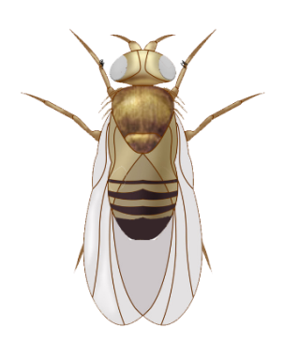
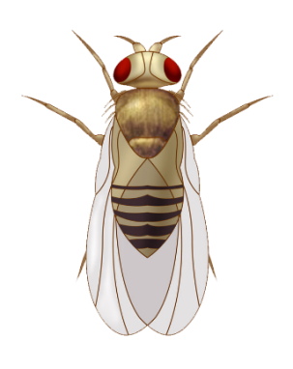
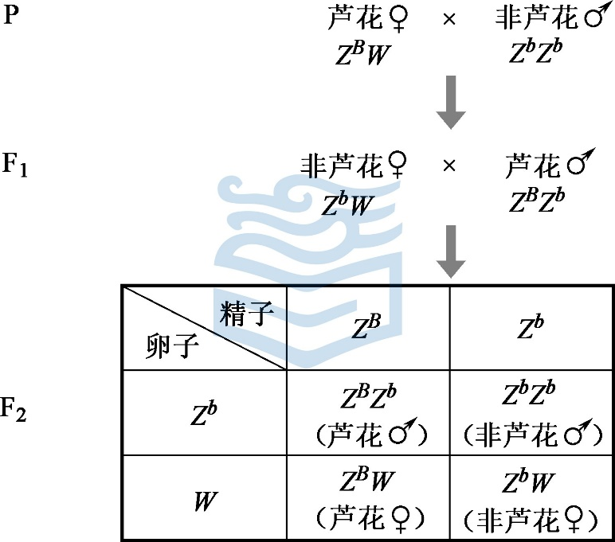
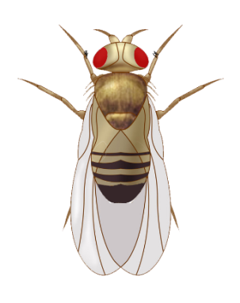
一、果蝇的伴性遗传
第二节 伴性遗传（sex-linked inheritance）
在性染色体上的基因所控制的性状跟性别相联系，称为伴性遗传。
二、鸡的伴性遗传
×

Slide 7
三、高等植物的伴性遗传
蝇子草的叶子形状有阔叶和细叶两型。如把阔叶的雌株跟细叶的雄株交配，子代全部是阔叶的雄株。如把杂合的阔叶雌株跟阔叶的雄株交配，子代雌雄都有，但雌株全是阔叶，而雄株中阔叶和细叶约各占半数。
如果假设阔叶由基因B引起，细叶由基因b引起，B相对b完全显性，位于X染色体上，Y染色体上没有相对应的基因。此外，再加上一个假设，带有基因b的花粉是致死的。这样就可圆满地说明杂交结果。

Slide 8
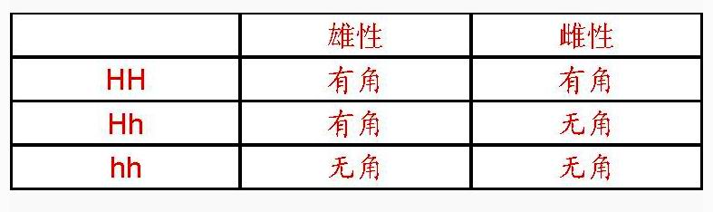
从性遗传(sex-controlled inheritance)
控制性状的基因位于常染色体上，但其性状表现受个体性别影响的现象
实质是常染色体上基因所控制的性状受到性染色体遗传背景和生理环境(内分泌等因素)的影响
绵羊角的遗传

Slide 9
限性遗传(sex-limited inheritance)
1.限性性状（sex-limited traits）：指只在某一种性别表现的性状，控制此类性状的基因多数位于常染色体上，也有少部分位于性染色体上。
限性性状有单基因控制的单位性状，如单睾、隐睾；有的是多基因控制的数量性状或多性状复合体，如泌乳量、产仔数、产蛋性状（包括：产蛋持久性、开产日龄、产蛋量、就巢性等）等。
2.限性遗传指限性性状的遗传行为。
3.限性遗传的特点
①没有固定的遗传模式；
②由常染色体上基因控制的限性性状在某种性别中，有其遗传基础却无性状表现，如泌乳性状、繁殖性状等。具有遗传基础而无性状表现的个体在该性状上用性状指数表示。如公牛的泌乳性能用泌乳指数表示；公鸡的产蛋性能用产蛋指数表示。
③位于性染色体上基因控制的限性性状实际上只在雄性个体中表现，这类性状的遗传行为又称为限雄遗传。

Slide 10
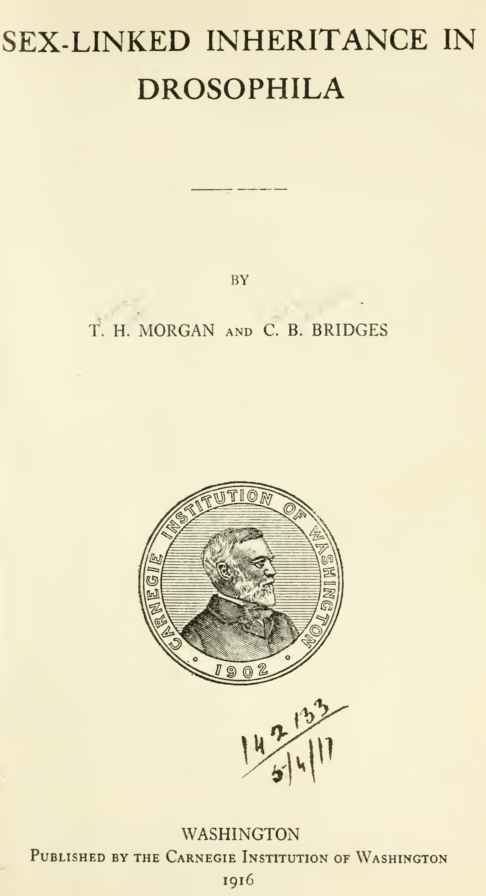
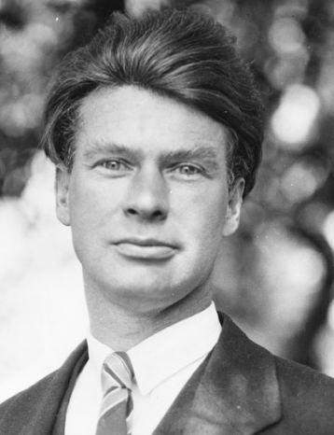
第三节 遗传的染色体学说的直接证明
萨顿在 1903 年提出遗传的染色体假说，相关证据还只是基因的行为一般与染色体的行为平行。
摩尔根在 1910 年在果蝇中发现的白眼性状的遗传方式，第一次把一个特定基因（w）与一特定染色体（X 染色体）联系起来。
布里奇斯在 1916 年发现的果蝇 X 染色体不分开现象，无可辩驳地证明了遗传的染色体学说。
Calvin Bridges
(1889-1938)
American geneticist

Slide 11
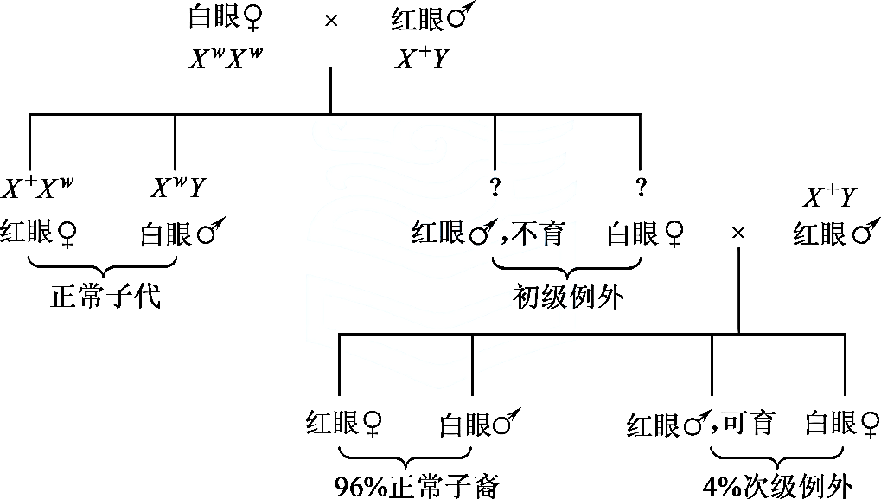
用白眼雌蝇与红眼雄蝇交配，子代雌蝇是红眼，雄蝇是白眼。但在每2000个子代中，会有一个白眼雌蝇或红眼雄蝇。这些例外子代的表型跟它们的同一性别的亲本一样，叫作初级例外子代。
初级例外子代中，雄蝇不育，雌蝇可育。
将初级例外的白眼雌蝇与正常红眼雄蝇交配，4% 的子代又出现了例外，为白眼雌蝇和红眼雄蝇，不过这次频率较高，而且雄蝇可育。这些初级例外雌蝇的例外子裔称作次级例外子裔。

Slide 12
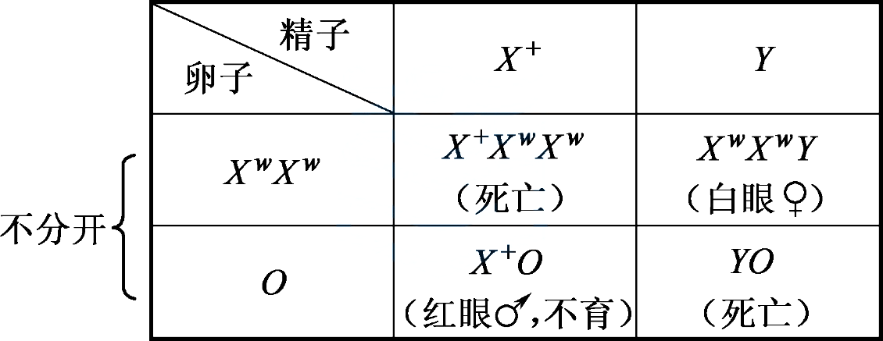
减数分裂时卵的两个X染色体不分开，结果产生有两X的卵和无X的卵。这两种卵受精后，产生初级例外个体：偏母的白眼雌蝇和偏父的红眼雄蝇。
Notes:
例外的卵细胞可以被带有X的精子受精，也可以被带有Y的精子受精。XX卵被Y精子受精，则得XXY个体，这是例外的白眼雌蝇。无X卵被X精子受精，得到有X而无Y的个体（XO），这就是例外的红眼雄蝇。另外还可能有Y无X的受精卵（YO），它们不能发育成为成虫； 也有3个X的受精卵（XXX），大多数也死亡，偶尔有发育成为成虫的，表现为红眼雌蝇。

Slide 13
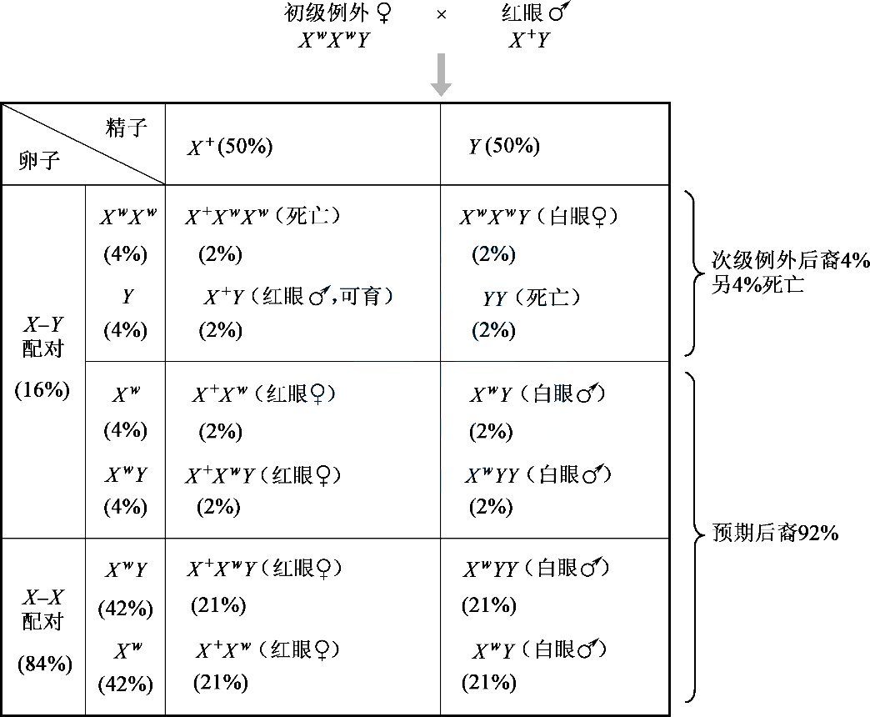
布里奇斯推论，如果上述假设是正确的，那么他可作如下预期，并能通过观察成虫的性原细胞来验证他的预期。
① 遗传学上检出的初期例外雌蝇和雄蝇，应该是 XXY 和 XO。在显微镜下观察，丝毫不差。
② 遗传学上检出的次级例外雌蝇和雄蝇，应该是 XXY 和 XY，在显微镜下观察，果然如此。
③ 例外白眼雌蝇的红眼女儿中，应该一半是 XXY，一半是 XX。在显微镜下观察，确是这样。
④ 例外白眼雌蝇的白眼儿子中，一半也会产生例外的后裔。会产生例外后裔的全部白眼儿子应该是 XYY。在显微镜下观察，完全证实。
后裔中出现次级例外个体：白眼雌蝇（X^{w} X^{w} Y）和可育的红眼雄蝇（X⁺Y）。括号内各百分数是从有4% 的次级例外后裔这一事实倒推而得的，不是实际得到的数值。
初级例外白眼雌蝇 X^{w} X^{w} Y 与正常红眼雄绳杂交结果

Slide 14
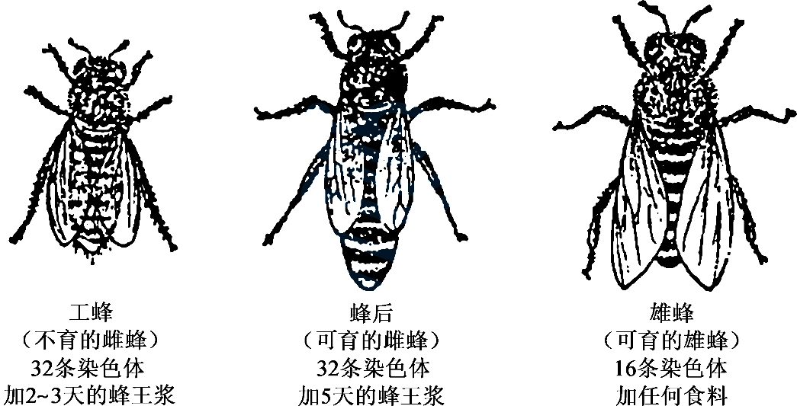
一、蜂的性别决定
第四节 其他类型的性别决定
性别是一个复杂的发育性状，除了性染色体可以决定性别以外，常染色体上的基因也可以影响性别，受精与否以及环境的变化等也可影响性别。
不仅与染色体数有关，而且也与环境有关。
蜜蜂的性别决定
Notes:
以蜜蜂为例，不受精的卵发育成为雄蜂，它们的染色体数是 n=16。受精卵可以成为正常能生育的雌蜂（蜂后），也可成为不育的雌蜂（工蜂），这主要靠环境—— 蜂王浆——的影响。

Slide 15
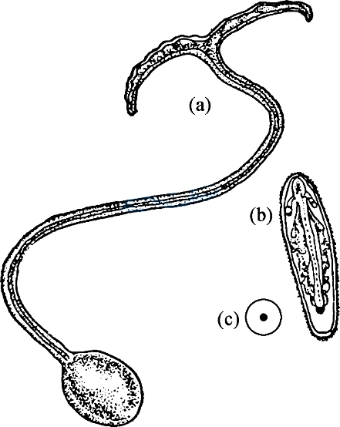
二、后螠的性别决定
由环境决定
海生蠕虫后螠自由游泳的幼虫是中性的；如果它落在海底，就成为雌虫；如果它落在雌虫口吻上，它就发育成为一个雄虫。
后螠的两性个体

Slide 16
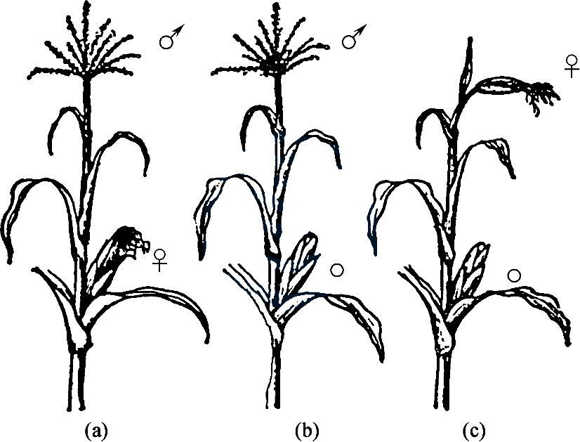
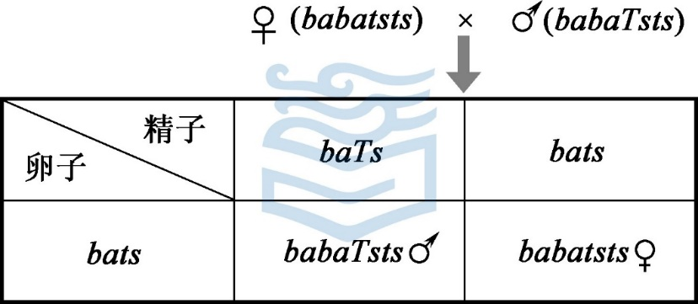
三、高等植物的性别决定
已知玉米中有若干基因可以改变玉米植株的性别，能把雌雄同株转变为雌株或雄株。植株的性别由 Tsts 的分离决定。
右图中：（a）雌雄同株，基因型一般是 BaBaTsTs，这是常见的正常植株。（b）雄性植株，基因型 babaTsTs 或 babaTsts，长雌花序的地方不能长出雌花序。（c）雌性植株，基因型 babatsts，在长雄花序的地方结出种子。
通过基因型的改变，可把玉米从雌雄同株变为雌雄异株。
玉米的3种性别类型
Ts 基因决定的玉米性别

Slide 17
四、环境对性别分化的影响
两栖类中的蛙，其性染色体为XY型。蝌蚪在20℃时性别按其性染色体的构成正常分化。但在30℃时，XY和XX都发育为雌性。
扬子鳄和密西西比鳄的卵在30℃和30℃以下时，发育为雌体；在34℃及以上时发育为雄体。
乌龟的卵在23℃-27℃时发育为雄性，在32℃-33℃时发育为雌性。
在葫芦科的植物中，丰富的氮肥，短的日照和夜晚的低温也有利于雌性的发育。
生物从一种性别转变成另一种性别的现象称为性反转现象(sex reversal)。这种情况有的是正常的自然性反转，有的是人工引起的，或是环境条件改变所造成，或由病理因素所引起。

Slide 18
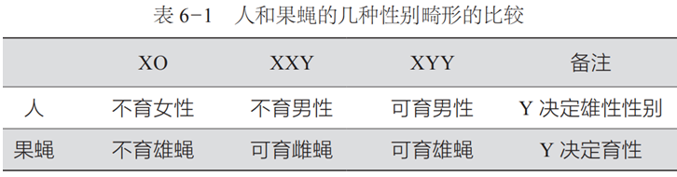
第五节 人类的性别决定
虽然人和果蝇都是 XY 型性别决定，但在人中 Y 染色体在性别决定上所起的作用很重要，有Y染色体存在就有睾丸组织， XO 个体是不育女性；而在果蝇中，Y 只跟育性有关，所以 XO个体是不育的雄蝇。

Slide 19
一、几种性别畸形
克兰费尔特综合征（Klinefelter syndrome）
又称先天性睾丸发育不全。性染色体组成是 XXY，一般记作 47，XXY。
XYY 综合征（XYY syndrome）
外貌男性，症状类似克兰费尔特综合征患者。性染色体组成是XYY，一般记作 47，XYY。
特纳氏综合征（Turner syndrome）
又称先天性卵巢发育不全。性染色体组成是 XO，一般记作 45，X。

Slide 20
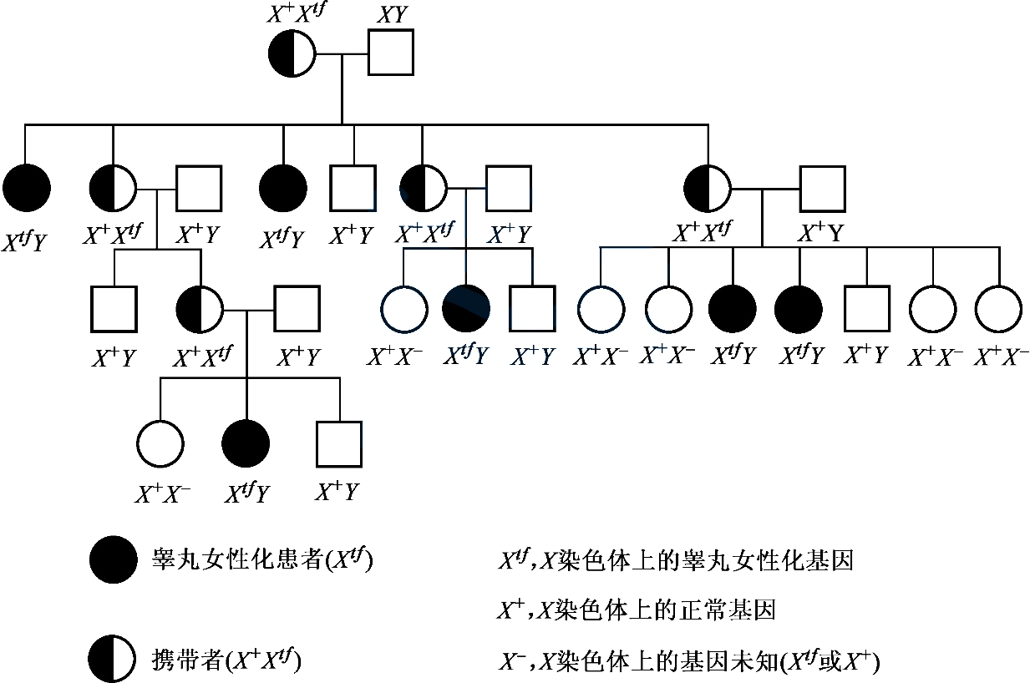
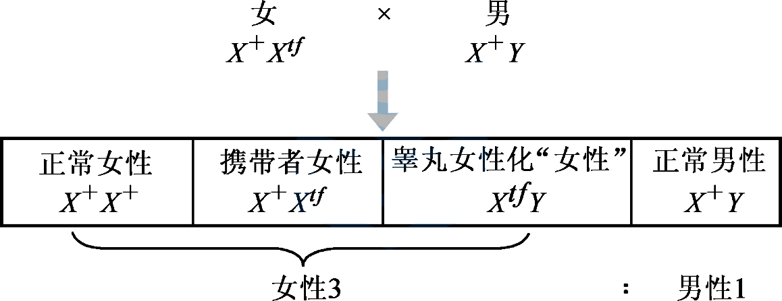
二、遗传变异与人类性别决定
Y 染色体虽有强烈的男性化作用，但它的作用也不是绝对的。
某些个体有 XY 型性染色体组成，身体内有睾丸，可是外貌跟正常女性一样，像这样的“睾丸女性化”是基因突变的结果。
睾丸女性化基因携带者的遗传特点
睾丸女性化的一个家系（周焕庚等，1964）

Slide 21
一、果蝇的性指数
第六节 基因与性指数
由染色体决定的性别发育实际上是一系列性别相关基因调控的发育过程，环境因素可以通过影响这些性别相关基因的表达或相互作用从而实现对性别发育的调控。
性别相关基因不仅位于性染色体上，常染色体上也有影响性别发育的关键基因。
X/A ratio | Sex
> 1.0 | Superfemale (sterile)
1.0 | Female
1.0-0.5 | Intersex (sterile)
0.5 | Male
< 0.5 | Supermale (sterile)
1932 年， 布里奇斯进一步揭示果蝇的性别是由早期胚胎的性指数（sex index）所决定的，即X 染色体的数目与常染色体组数的比例（X∶A）。Y 染色体只决定雄蝇的可育性。

Slide 22
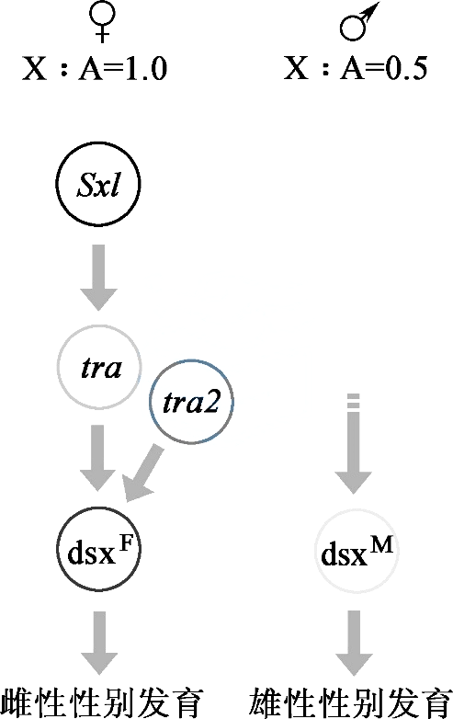
X∶A 比值调控果蝇性别发育的分子机制：一系列性别相关基因共同调控，级联作用的结果。
X∶A 的比值决定了 X 染色体连锁基因产物和常染色体基因产物之间的相对丰度
果蝇的性别决定途径
Notes:
X∶A 比值高时（XX胚胎），充足的 X 染色体连锁基因产物可以和受精卵中积累的母体效应基因产物相互作用， 激活性别相关基因 Sxl 的早期转录，Sxl 的早期表达产物随后参与了自身 mRNA 的加工成熟，最终合成大量的 Sxl 蛋白质，促进雌性果蝇的性别分化。X∶A 比值低时（XY胚胎），没有 Sxl 蛋白质的积累，果蝇发育成为雄性。
XX 胚胎中，早期转录产生的 Sxl 蛋白参与 tra 基因转录产物的加工，得到有功能的 tra 蛋白。XY 胚胎中没有 Sxl 蛋白，tra 基因加工不正常，只有截断的无功能的多肽产物。
XX 胚胎中的 tra 蛋白和 tra2 蛋白（雌雄胚胎均表达）共同调控 dsx 基因产物的加工成熟，得到雌性特异的 dsx 蛋白（dsx^{F}），它可以抑制雄性性别发育，因此胚胎发育成雌性。XY 胚胎中，由于没有 tra 蛋白，dsx 被加工成了另一种形式的 dsx 蛋白（dsx^{M}），它可以抑制雌性性别发育，因此胚胎发育成雄性。

Slide 23
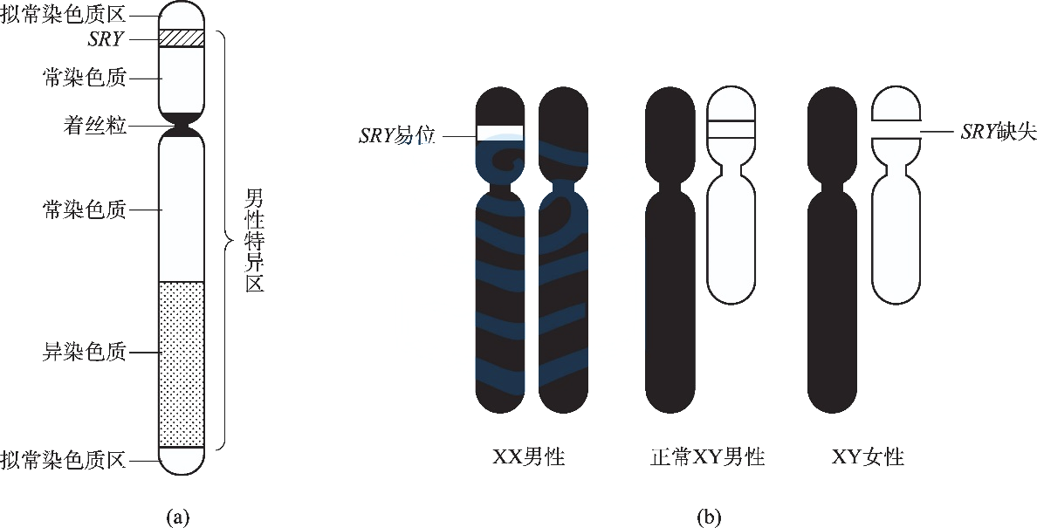
二、 人类的睾丸决定因子
哺乳动物的性别决定分为初级性别决定和次级性别决定 前者是性腺的发育，后者是性腺以外的第二性征的发育，受性腺分泌的激素所调控。
1990 年，研究者从 35 kb 的 Y 染色体区域中分离出了编码 睾丸决定因子的候选基因，称为 Y 染色体性别决定区（sex-determining region of Y，SRY）。
Notes:
（a） Y 染色体示意图，Y 染色体的两端是拟常染色体区，可以和 X 染色体的两端区域联会配对并发生交换。其余部分是男性特异区。SRY 基因位于 Y 染色体短臂邻近拟常染色体的区域。
（b）正常 XY 男性的性染色体与 XX 男性、XY 女性的性染色体组成。
由于人 SRY 基因紧挨着 X 染色体和 Y 染色体能够发生重组交换的拟常染色体区（pseudoautosomal region）， 因此有时候会因为不正常交换从 Y 染色体转移到 X 染色体上，形成含有缺乏 SRY 的 Y 染色体的配子以及含有 SRY 的 X 染色体的配子，导致 XY 女性和 XX 男性个体的出生。

Slide 24
三、性别决定的剂量补偿
1.巴氏小体——由雌性哺乳动物体细胞中失活的X染色体在间期细胞核中呈异固缩状态（染色质高度螺旋化），形成约1μm大小，贴近于核膜边缘的染色小体，又称为X染色质或性染色质。
2.剂量补偿效应——指具有两份或两份以上的基因量的个体与只有一份基因量的个体的基因表达趋于一致的遗传效应。
3.莱昂假说——雌性个体的两条X染色体中必有一条是随机失活的；X染色体的失活发生在胚胎发育早期（受精后的7-12天），且失活的那条X染色体在以后的细胞增殖中永久失活。

Slide 25
B
1、（09年全国联赛）性染色体的组成均为XXY的人和果蝇，它们的性别：
A. 均为雄性 B. 人为雄性，而果蝇为雌性 C. 均为超雌性 D. 均为间性
2、（11年全国联赛）男性秃头的几率高于女性的原因是秃头性状表现为 （1分）
A．伴性遗传 B．从性遗传
C．限性遗传 D．性连锁遗传
B

Slide 26
3、(05年全国联赛)一个患有牙齿珐琅质褐色病症的男人与正常女人结婚后，其所有男性后代均正常，但是所有女性后代都为患病者。当男性后代与正常女性结婚后，子女都正常。而女性后代与正常男性结婚后子女有 50％的发病率。这种遗传病属于
A．常染色体显性遗传病 B.X染色体显性遗传病
C. Y染色体显性遗传病 D.X染色体隐性遗传病
4、(01年全国联赛)如果让小眼睛的雄果蝇与正常眼睛的雌果蝇交配，其后代中有77只眼睛全部正常的雄果蝇，78只全为小眼睛的雌果蝇。小眼睛这一性状属 遗传。
A．常染色体显性 B．常染色体隐性
C．X连锁显性 D．X连锁隐性
B
C

Slide 27
5、(06年全国联赛)某男子患有一种罕见的皮肤病。他与一位正常女子结婚后，生育了6个儿子和4个女儿。所有儿子都患该病，所有女儿都正常。随后发现，该男子所有孙子都患病，所有孙女、外孙、外孙女都正常，该病的遗传方式最可能为
A．X连锁隐性遗传 B．常染色体显性遗传
C．Y连锁遗传 D．无法判断
6、(06年全国联赛)下面哪些（种）有关性别决定的说法正确？
A．哺乳类的性别是由XY染色体决定的
B．植物没有性染色体
C．染色体数目可能决定性别
D．有的动物是雌雄同体的
C
ABCD

Slide 28
7、(03年全国联赛)一雄蜂和一雌蜂交配后产生的F₁中，雄蜂的基因型有AB、Ab、aB、ab四种；雌蜂的基因型有AaBb、Aabb、aaBb和aabb四种。则亲本的基因型是
A．aaBb×Ab B．AaBb×Ab C．AAbb×aB D．AaBb×ab
D

Slide 29
8、（07年联赛）假设蜜蜂的显性基因B产生野生型眼色(棕色)，其隐性等位基因b产生粉色眼。如果粉色眼蜂王与棕色眼雄蜂交配，则他们的后代最有可能的是
A．只有野生型颜色的后代
B．野生型工蜂与粉色眼雄蜂
C．只有粉色眼后代
D．工蜂的表型比例是野生型：粉色眼=1:1，而所有雄蜂为野生型
B

Slide 30
9．试指出交叉遗传是下列哪些遗传方式表现
的特色（多选）
A．X连锁显性遗传
B．X连锁隐性遗传
C．Z连锁显性遗传
D．Z连锁隐性遗传
E．Y连锁遗传
F．均不是
ABCD

Slide 31
10．（13年全国联赛）在性别决定为XO类型的某种动物中，以下哪种可能是其体细胞中的正常染色体数目
A．雄性28 B．雌性35
C．雄性15 D．以上都不对
C

Slide 32
11、人类细胞中的巴氏小体数目是
A．细胞内X染色体数减1
B．细胞内X染色体数加1
C．细胞内X染色体数
D．每个雌性细胞中有一个，雌性细胞中没有
E．与性别或细胞内X染色体数无关
A

